Slide 1
Соціальний комплекс

Slide 2
До складу соціального комплексу входять заклади, установи, підприємства виробничої та невиробничої сфер, що задовольняють матеріальні та духовні потреби людей з метою підвищення їх життєвого рівня.

Slide 5
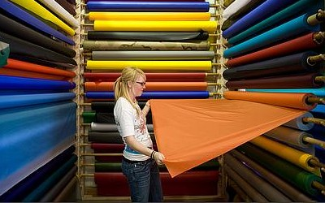
Тексильна промисловість.
Промисловість виробляє різні
тканини.
Залежно від сировини, яку використовують для цього, виділяють такі галузі:
бавовняна,
вовняна,
шовкова,
лляна,
конопляно-джутова,
трикотажна.

Slide 6
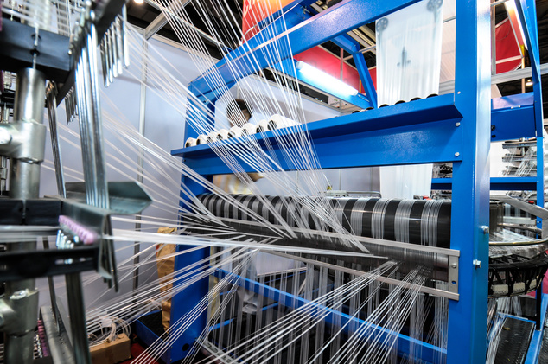
Текстильні комбінати поєднують такі стадії виробництва:
прядіння (виробництво ниток),
Ткацтво (виготовлення тканин),
Фарбування,
оздоблення тканин.

Slide 7
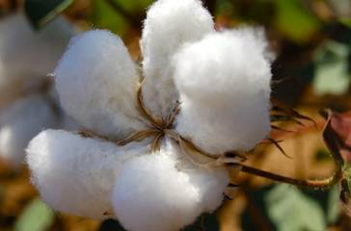
Бавовняна промисловість
Промисловість посідає перше місце з виробітку тканин – серед галузей текстильної промисловості України на неї припадає 52%.
Підприємства промисловості працюють переважно на імпортній сировині.
найбільшіпідприємства знаходяться у Херсоні, Тернополі, Донецьку, Києві, Чернівцях, Нікополі, Коростишеві тощо.

Slide 8
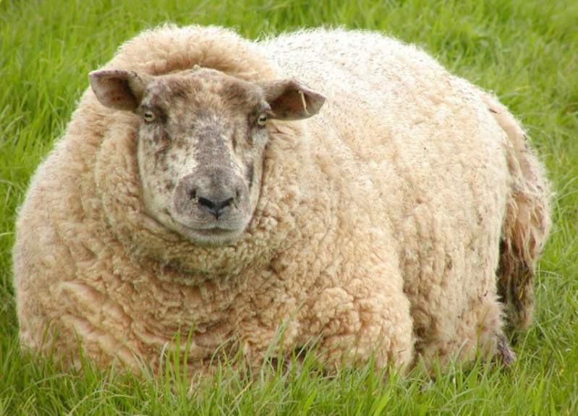
Вовняна промисловість
Підприємства промисловості працюють як на місцевій, так і на привізній сировині.
виробляють 7% усіх тканин України.
Найбільшими центрами галузі є Чернігів, Луганськ, Харків, Одеса, Лубни.
Виробництво килимів зосереджене у Києві, Черкасах, Богуславі.

Slide 9
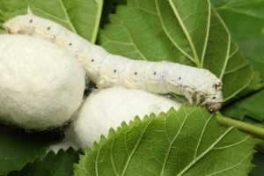
Шовкова промисловість
Україна виробляє натуральний та синтетичний шовк.
Натуральні шовкові тканини виготовляють з
імпортної сировини, синтетичні – з хімічних волокон місцевого виробництва.
Головними центрами шовкової промисловості
є Київ, Черкаси, Луцьк.

Slide 10
Лляна промисловість
Підприємства промисловості наближені до
сировини тому, що відходи під час її первинної обробки становлять 80 відсотків.
Промисловість представлена комбінатами у Житомирі, Львові та Рівному, що
працюють на власній сировині.

Slide 11
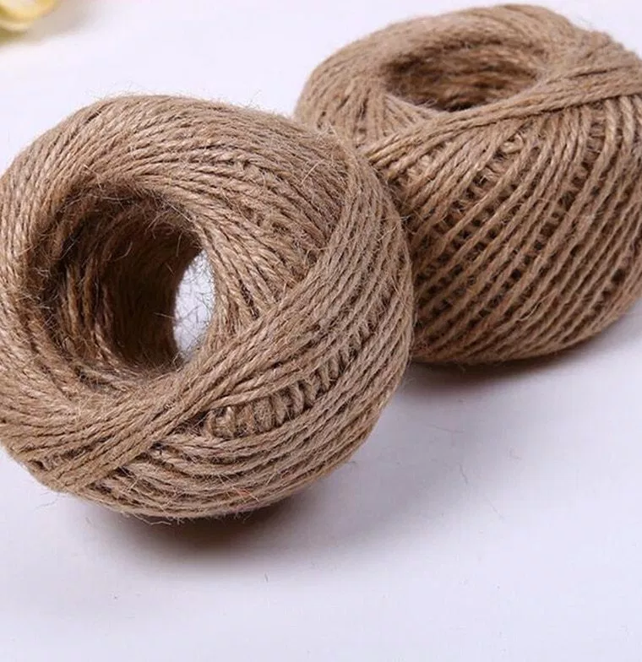
Конопляно-джутова промисловість
Промисловість розвивається в Одесі та Харкові.
З місцевих конопель та імпортного джуту вона виробляє цупкі тканини, канати, рибні снасті

Slide 14
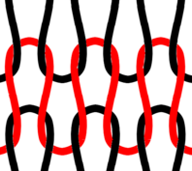
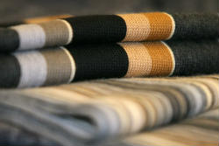
Трикотажна промисловість
Найбільші трикотажні підприємства працюють у Києві, Чернівцях, Харкові, Львові, Одесі.

Slide 15
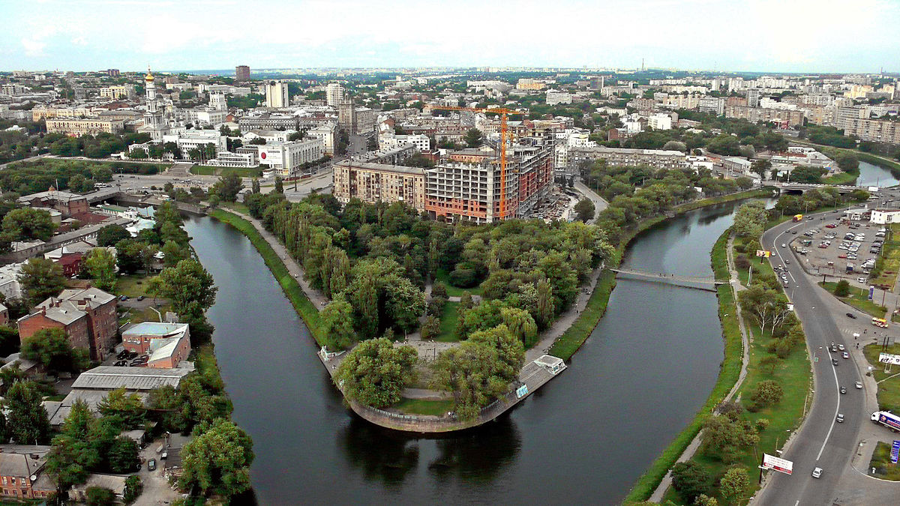
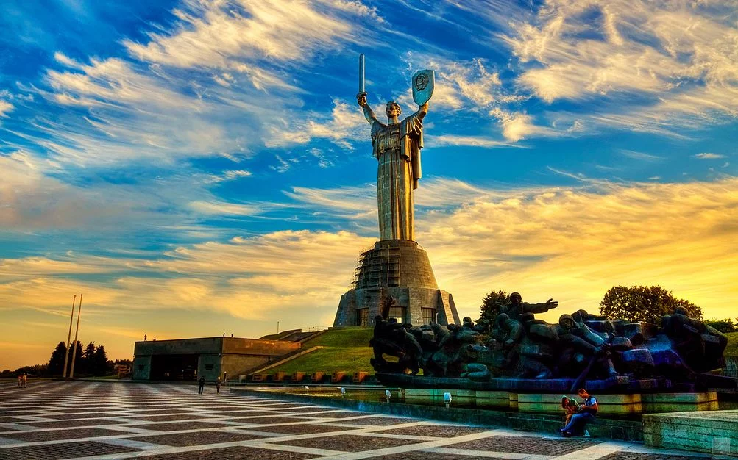
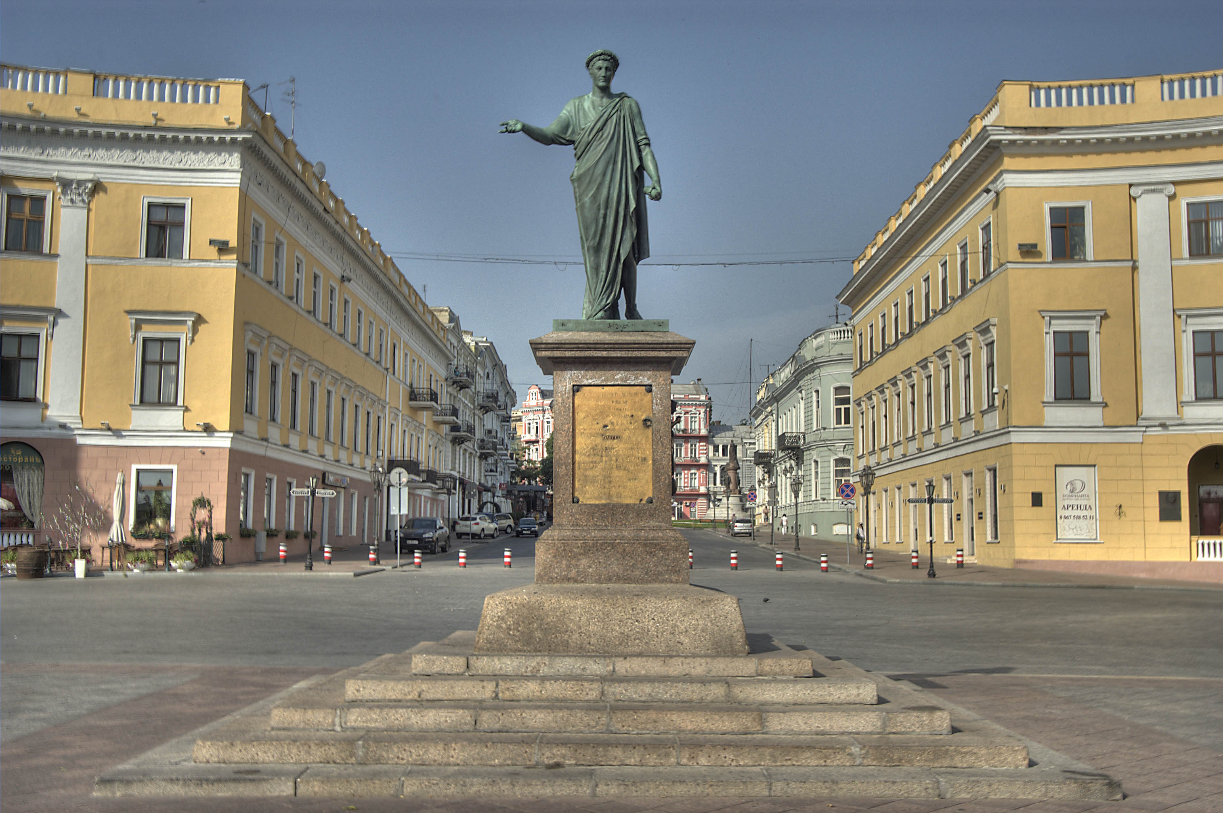
більшу частину підприємств усіх галузей текстильної промисловості сконцентровано у Києві, Харкові, Одесі та Львові.

Slide 16
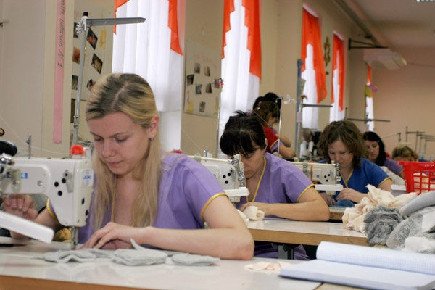
Швейна промисловість
Підприємства промисловості присутні майже в усіх обласних центрах України

Slide 17
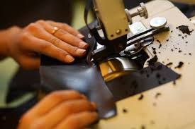
Шкіряна та взуттєва промисловості
Підприємства промисловості займаються обробкою натуральних шкір, виробляють штучні замінники шкіри, а також шиють з них різноманітні вироби (одяг, взуття, рукавички, сумки тощо).
Основні підприємства розташовані у Києві, Луганську, Одесі,
Львові, Миколаєві, Запоріжжі.

Slide 18
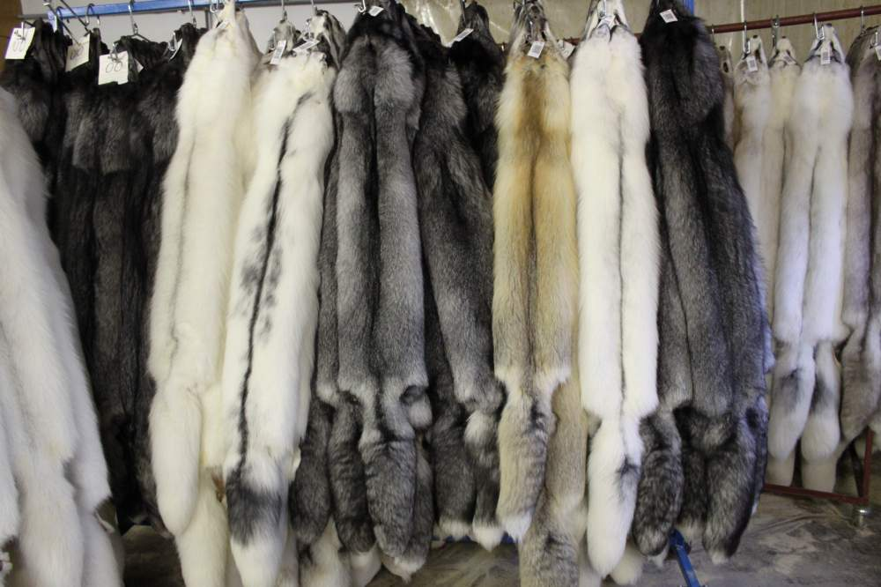
Хутрова промисловість
Найвідоміші хутрові фабрики працюють в Івано-Франківську та Харкові, де виготовлять вироби з натурального та штучного хутра.

Slide 19
Галантерейна промисловість виробляє безліч побутових дрібниць: ґудзики, голки, парасольки, пояси, в’язальні спиці тощо.

Slide 20
Сфера послуг
освіта,
культура,
охорона здоров’я,
фізкультура і спорт,
житлово-комунальне господарство
побутове господарство.

Slide 21
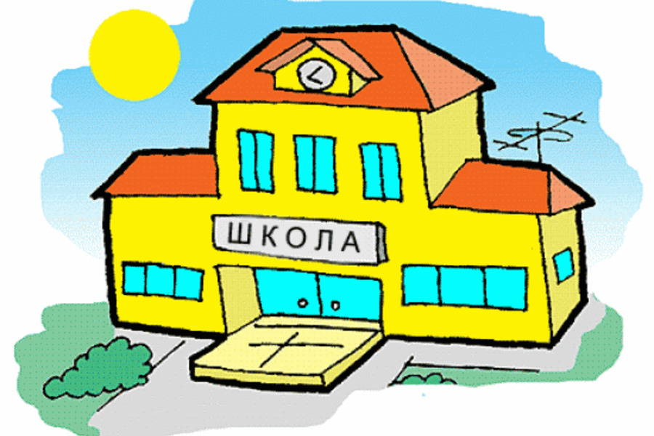
Заклади освіти
Загальноосвітні школи,
вечірні (змінні) школи,
Заочні школи,
інтернати,
профтехучилища,
технікуми,
вищі навчальні заклади,
дошкільні заклади,
дитячі будинки тощо.

Slide 22
Заклади Культури
театри,
музеї,
бібліотеки,
кінотеатри,
клуби
та ін.

Slide 23
Систему закладів охорони здоров’я, фізкультури і спорту спрямовано на профілактику захворювань, залучення населення до ведення здорового способу життя, відновлення здоров'я та активного відпочинку населення.

Slide 24
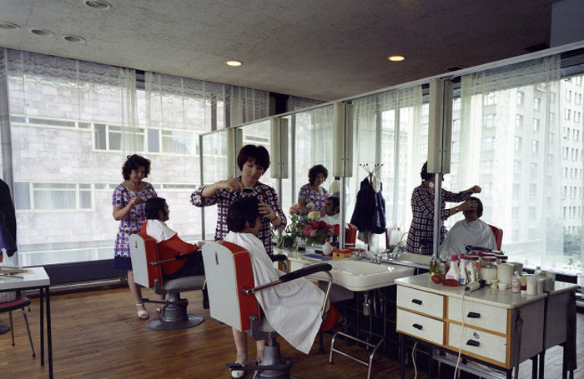
Житлово-комунальні та побутові послуги сприяють підвищенню культури побуту, зменшенню масштабів та трудомісткості домашнього господарства.

Slide 25
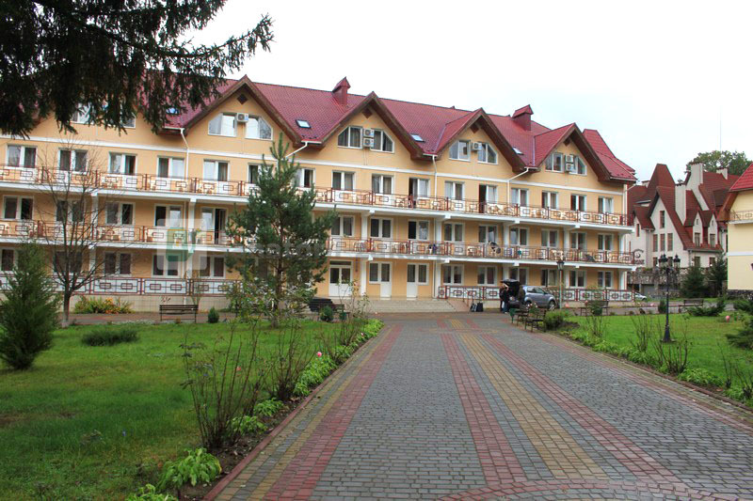
Рекреаційне господарство задовольняє потреби людини, що пов’язані із оздоровленням, відпочинком та змістовним проведенням часу в період дозвілля.

Slide 26
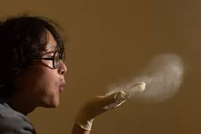
Шкода довкіллю
На підприємствах бавовняної, льняної, вовняної промисловості виникають забруднення повітря пилом під час транспортування, сортування, оброблення сировини.

Slide 27
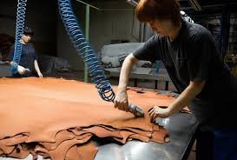
Шкода довкіллю
Шкіряно-взуттєва промисловість є однією з основних забруднювачів навколишнього середовища.
Основний техногенний тиск вона чинить на водні середовища.
Стічні води містять вовну, кров, жири,
сульфати, сульфіди, хлориди,
луги, кислоти тощо.

Slide 28
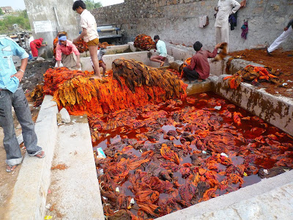
Шкода довкіллю
Забруднення довкілля від діяльності трикотажної промисловості полягає у наявності двох потоків забруднювальних речовин:
• токсичного – з’являється внаслідок фарбування та оброблення висококонцентрованого продукту;
• нетоксичного – процес мерсеризації.

Slide 29
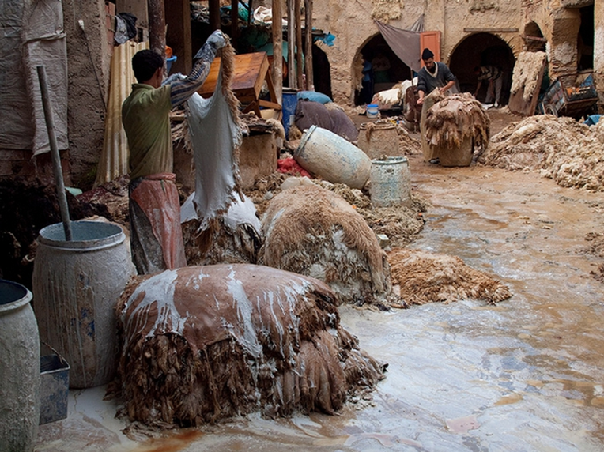
Шкода довкіллю
Підприємства хутрової промисловості під час вичинки та фарбування хутра за рік потребують 9 млн м3 води і витрачають різних хімічних речовин та сполук до 100 тис. тонн.
Токсичність стічних вод у хутровому
виробництві зумовлюється наявністю
у них шестивалентного хрому
барвників та формаліну.

Slide 30
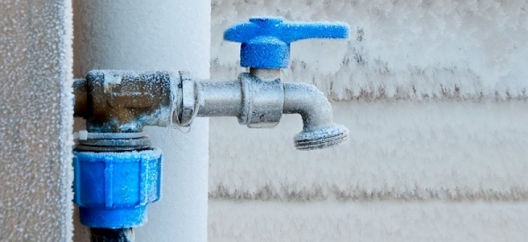
Шкода довкіллю
На підприємствах житлово-комунального комплексу приблизно 40 відсотків існуючих очисних потужностей потребують
відновлення абовдосконалення
з метою виконання вимог
стандартів якості води.
Четверта частина водопровідних
очисних споруд і кожна п'ята
насосна станція відпрацювали
нормативний термін
амортизації.

Slide 31
Дякую за увагу!

